Slide 1
Unidade 6

Slide 2
Crônica
Crítica
Instiga o olhar para fatos corriqueiros, aparentemente simples
Lírica
Apresenta fatos cotidianos de maneira poética, levando o leitor a refletir, de certa forma, sobre as belezas do cotidiano.
Apresenta fatos cotidianos de forma divertida e, ao final, surpreende o leitor com algo inusitado e humorístico
Humorística

Slide 3
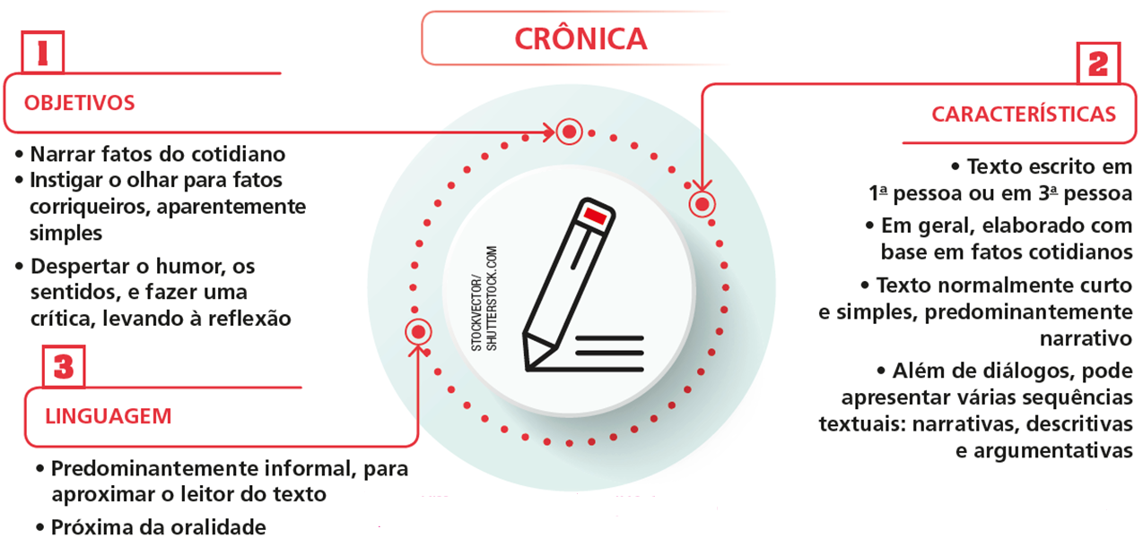

Slide 4
Concordância nominal e verbal:
alguns casos especiais
As palavras mesmo, barato, caro, meio, bastante e só são invariáveis quando advérbios. Quando usadas como adjetivo ou numeral, concordam com o nome a que se associam.
Exemplos:
Eu comeria meia pizza sozinha. (numeral)
Os eletrodomésticos mais caros ainda não foram vendidos. (adjetivo)
Só queremos descansar um pouco antes de voltarmos a correr. (advérbio)

Slide 5
Concordância nominal e verbal:
alguns casos especiais
As palavras anexo, incluso e obrigado são adjetivos, por isso sempre concordam com o nome a que se associam.
Atenção: em anexo, por ser uma locução adverbial, é invariável.
Exemplos:
Os documentos anexos no e-mail devem ser assinados.
As taxas bancárias estão inclusas no pagamento mensal.
A aluna disse muito obrigada a seus professores.

Slide 6
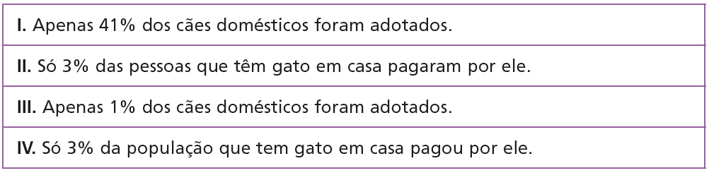
Concordância nominal e verbal:
alguns casos especiais
Quando a concordância verbal envolve porcentagem, o verbo concordará com a informação mais próxima: o numeral ou o adjunto adnominal que o acompanha.
Exemplos:

Slide 7
Predicativo do sujeito e do objeto
Predicativo é um atributo, uma característica atribuída a um sujeito ou a um objeto.
Predicativo do sujeito é o termo do predicado que se refere ao sujeito atribuindo-lhe uma característica.
Exemplos:
As crianças chegaram atrasadas à festa.
As flores do campo são delicadas.
Predicativo do objeto é o termo do predicado que se relaciona ao objeto dando-lhe uma característica.
Exemplos:
Todos acusaram-no de irresponsável.
Ontem vi minha mãe muito feliz.

Slide 8
Ocorre antes de palavras femininas em construções em que a regência verbal ou nominal é feita com a preposição a.
Exemplos:
Eu me refiro à aluna de uniforme. (a + a = à)
Eu me refiro às alunas de uniforme. (a + as = às)
Eu me refiro a alunas de uniforme. (a = a)
Não há formação de crase, pois não há artigo diante do substantivo alunas.
Crase
Os pronomes demonstrativos aquele, aqueles, aquela, aquelas e aquilo também admitem a formação de crase.
Exemplos:
Fui àquele estabelecimento para comprar um celular.
Ele não obedeceu àquela regra de gramática sobre concordância verbal.

Slide 9
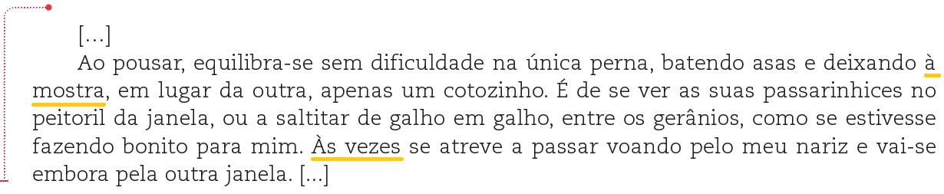
Ocorre em locuções adverbiais, prepositivas e conjuntivas femininas: à tarde, à toa, à esquerda, às vezes, à força, à exceção de, à beira de, à custa de, à proporção que, à medida que etc.
Crase
Ocorre nas expressões à moda de / à maneira de mesmo que essas expressões estejam implícitas.
Exemplo:
Comeu filé à Oswaldo Aranha.

Slide 10
Ocorre na indicação de horas exatas.
Exemplo:
Aos poucos o público foi aumentando, operários, vendedores, contínuos, vagabundos, e às 15h e 45min já não havia mais lugar diante das lojas de eletrodomésticos
Há alguns casos específicos em que se utiliza a crase.
Crase
Antes da palavra casa, só há crase se ela estiver especificada por um adjunto adnominal.
Exemplo: Fui à casa da minha tia.
Caso não haja uma especificação, não há formação de crase. Exemplo: Fui a casa buscar minha mochila.
Antes da palavra terra, só há crase se ela estiver especificada ou indicar o planeta Terra.
Exemplos:
Voltei à terra de meus avós.
Após seis meses no espaço, o astronauta voltou à Terra.

Slide 11
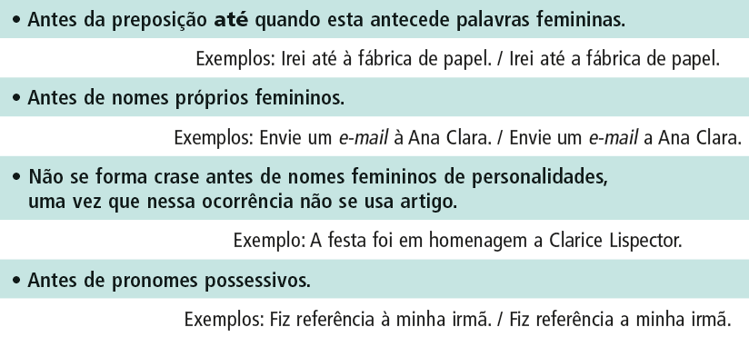
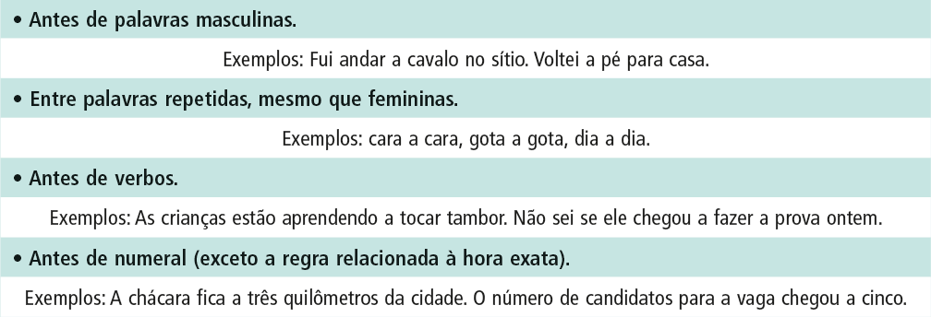
Crase facultativa
Não se usa crase
Crase

